Slide 1
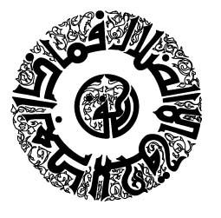
Antara
HERMENEUTIKA
Bibel & Al-Qur’an
Asep Setiawan, S.Th.I., M.Ud.

Slide 2

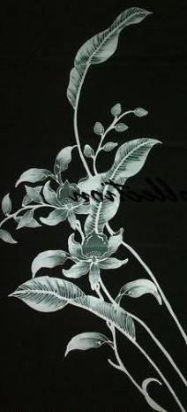
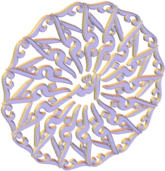
TEKS BIBEL YANG BERMASALAH
Setiap agama memiliki kitab “suci”, masing-masing memiliki sejarah dan tradisi pemahaman kitab tersebut sendiri-sendiri.
Latar belakang para teolog Yahudi dan Kristen menggunakan hermeneutika (berasal dari Yunani) karena mereka tidak punya tradisi ilmu interpretasi dan teks Bibel yang bermasalah.
Encyclopaedia Britannica: “Tujuan utama dari hermeneutika adalah untuk mencari kebenaran Bibel,….”
Masaahnya: “Apakah secara harfiah Bibel adalah kalam Tuhan atau perkataan manusia?”

Slide 3
Who Wrote The Bible?
Richard Elliot Friedman:“Siapa Sebenarnya Penulis Bibel, Suatu Misteri”
Pengarang: Markus, Matius, Lukas dan Yohanes.
Masing-masing pengarang memiliki gaya bahasa dan kosa kata yang berbeda-beda.

Slide 4
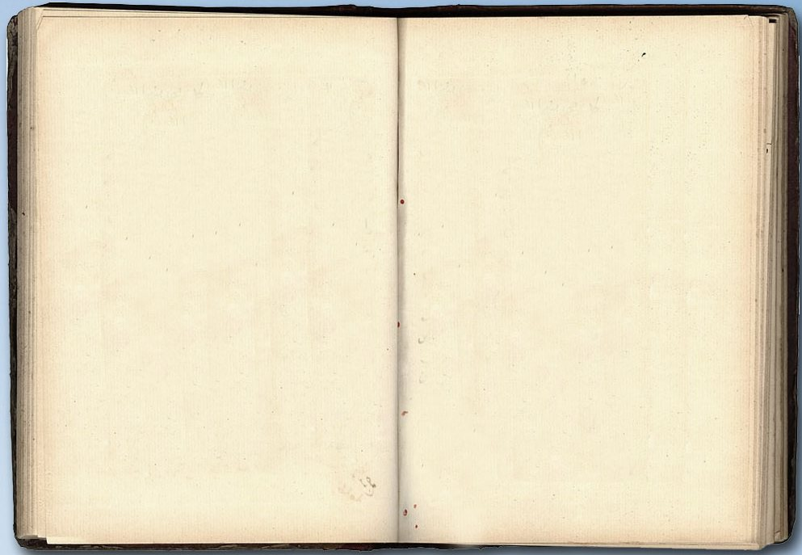

Bibel bukan kalam tuhan
Para teolog hampir semua sepakat, secara harfiah Bibel bukan kalam Tuhan.
Maka, perlu membacanya “between the line”, untuk memahami firman tuhan yang sebenarnya.

Slide 5

BIBEL, BANYAK VERSI
Bibel Katolik terdiri dari 72 kitab (45 kitab PL + 27 kitab PB)
Bibel Protestan hanya terdiri dari 66 kitab.
Ada AV=Authorized Version atau biasa disebut KJV (King James Version) yang biasa dipakai umat Protestan,
Ada juga RCV= Roman Catholic Version yang merupakan Bible tertua yang masih bisa dijual saat ini dipakai oleh umat Katolik Roma. RCV ini ditolak oleh seluruh gereja Protestan dan sekte-sekte lainnya seperti Advent hari Ketujuh, saksi Yehovah dan lain-lain.
Dari waktu ke waktu, terjadi revisi Bible sehingga dari waktu ke waktu Bible selalu berubah dan tidak sama. Bible pertama kali diterbitkan pada tahun 1611 (AV) dan kemudian direvisi pada tahun 1881 (RV = Revised Version).
Setelah itu direvisi kembali pada tahun 1952 menjadi versi standar yang telah direvisi (RSV = Revised Standard Version), Injil tersebut direvisi lagi pada tahun 1971 (singkatannya masih tetap RSV).

Slide 6



BAGAIMANA DENGAN
AL-QUR’AN?
Towards a better future

Slide 7
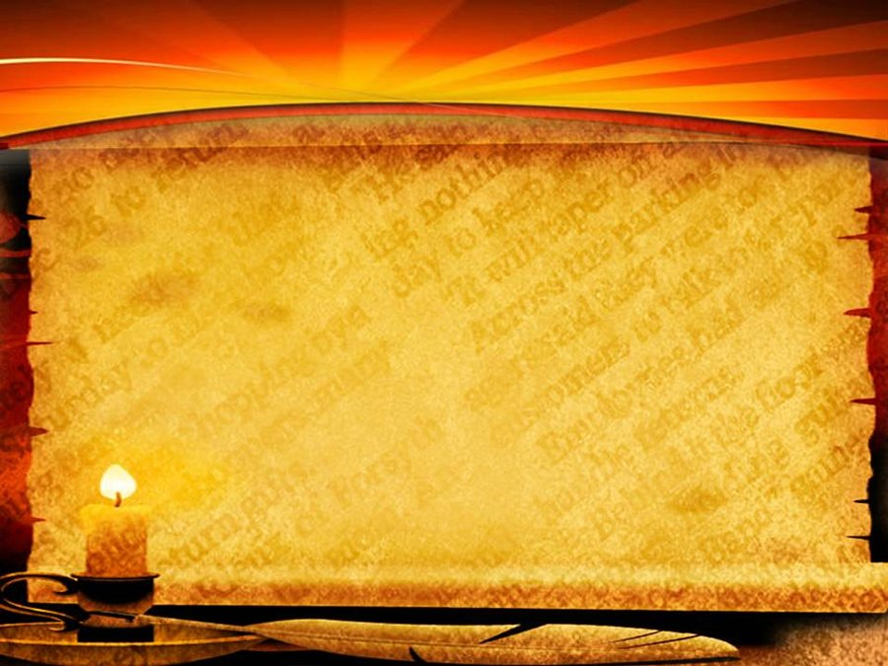
PENULIS AL-QUR’AN
Al Quran ditulis, di saat Nabi Muhammad Saw masih hidup.
Menurut Abdullah bin ‘Umar dan Anas bin Malik, ada empat orang.
Menurut Muhammad bin Ka’ab Quradhi dan Ibnu Habib mereka enam orang.
Ibnu Nadim mengatakan jumlah mereka tujuh orang.

Slide 8
PENULIS AL-QUR’AN
1. Ubay bin Ka’b;
2. Abu Ayub Anshari;
3. Tamim Dari;
4. Abu Darda’;
5. Abu Yazid Tsabit bin Zaid bin Nu’man;
6. Zaid bin Tsabit;
7. Salim Ibnu Hudzaifah;
8. Sa’id bin ‘Ubaid bin Nu’man;
9. Ubadah bin Shamit;
10. Abdullah bin ‘Amr bin ‘Ash;
11. Abdullah bin Mas’ud;
12. Ubaid bin Mu’awiyah bin Zaid;
13. Utsman bin ‘Affan;
14. Ali bin Abi Thalib;
15. Qais bin Al-Sakan;
16. Qaish bin Abi Sha’sha’ah bin Zaid Anshari;
17. Majma’ bin Jariyah;
18. Mu’adz bin Jabal bin Aus;
19. Ummu Waraqah binti Abdullah bin Harits.

Slide 9
LARANGAN MENULIS
YANG BUKAN AL-QUR’AN
Pada saat turunnya Al Quran, di masa-masa awal penulisan, Nabi melarang penulisan selain Al Quran agar tidak tercampur dengan tulisan-tulisan lain termasuk hadits Nabi.
Dari Abu Sa’id Al-Khudri ra., Rasulullah Saw bersabda :
لَاتَكْتُبُوْا عَنَّيْ شَيْئًا إِلاَّ اْلقُرْآنَ فَمَن ْكَتَبَ عَنِّيْ غَيْرَاْلقُرْآنَ فَلْيَمْحُهُ وَحَدِّثُوْاعَنِّيْ وَلاَحَرَجٌ وَمَنْ كَذَبَ عَلَيَّ مُتَعَمِّدًا فَلْيَتَبَوَّأْمَقْعَدَهُ مِنَ النَّارِ
“Janganlah kalian menulis sedikitpun dariku kecuali Al-Qur`an. Barangsiapa menulis dariku selain Al-Qur`an, hendaknya dia menghapusnya,…” (H.R. Muslim)

Slide 10
PARA SAHABAT PENGHAFAL
AL-QUR’AN
Tetapi setelah muncul banyak penghapal Al Quran di kalangan kaum muslimin, maka diperbolehkan menulis hadits Nabi Muhammad Saw., karena tidak takut akan tercampur antara Al Quran dan hadits Nabi.
Selain adanya penulis yang merupakan saksi hidup turunnya ayat-ayat Al Quran, muncul para penghapal Al Quran yang banyak. Hampir semua shahabat hapal Al Quran saat Nabi masih hidup, sebagiannya hapal Al Quran setelah Nabi wafat.
Kesimpulan, Al Quran terjaga keasliannya sejak jaman Nabi masih hidup hingga saat ini.

Slide 11
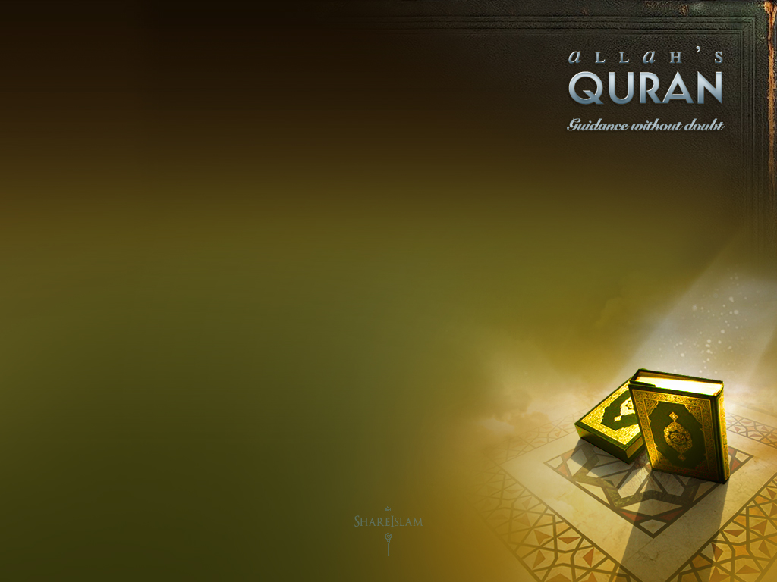
Allah dan Keluarga-Nya
Menjaga Al-Qur’an
إِنَّا نَحْنُ نَزَّلْنَا الذِّكْرَ وَإِنَّا لَهُ لَحَافِظُونَ
[الحجر : 9]
“Sesungguhnya Kamilah yg menurunkan Adz-Dzikr (Al-Qur’an), dan sesungguhnya Kamilah penjaganya ….”

Slide 12

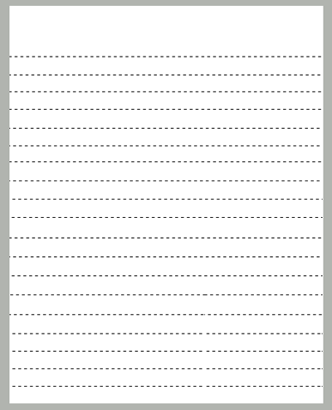
Bibel Al-Qur’an
Penulis, tidak pernah
bertemu dengan Yesus
Penulis, bertemu dengan
Nabi Muhammad Saw dan
disaksikan oleh sahabat lain
Masa penulisannya jauh puluhan bahkan ratusan tahun setelah Yesus
Al-Qur’an ditulis di saat Nabi Saw masih hidup, dikompilasi oleh sahabat yang bertemu dan disertai saksi
Bibel banyak versi
Satu versi

Slide 13
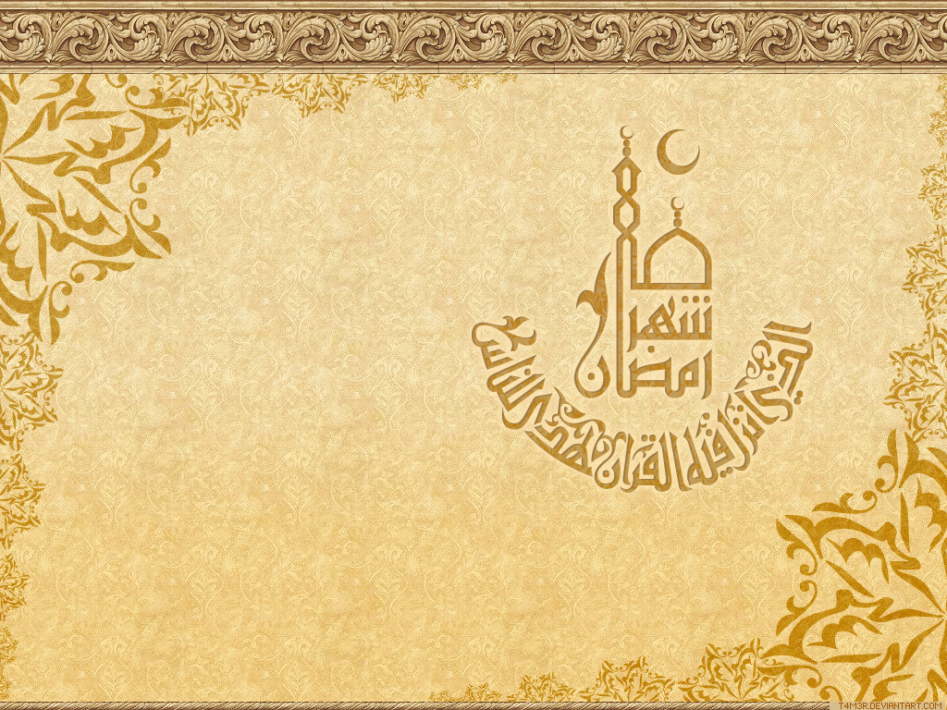

BAHASA BIBEL VS AL-QUR’AN
Saat ini, Bibel ditulis dan dibaca bukan dengan Bahasa asalnya.
Nabi Isa as. Berbahasa Aramaic
Bahasa Asli Bibel adalah Hebrew utk PL dan Greek utk PB
Bibel, seluruhnya diterjemahkan ke Bahasa latin, lantas ke bahasa-bahasa Eropa (Jerman, Inggris, Prancis dll.) termasuk ke Bahasa Indonesia.
Adapun Bahasa Hebrew sendiri sudah punah

Slide 14
Bibel Al-Qur’an
Teks Bibel problematis, tdk final,
tdk tetap & berubah-ubah
Teks Al-Qur’an final, tetap, tdk berubah, otentitas&otoritas terjaga
Otentisitas makna teks problematis, dokumen & bahasa tdk original
Otentisitas makna&bahasa asli terjaga

